Slide 1
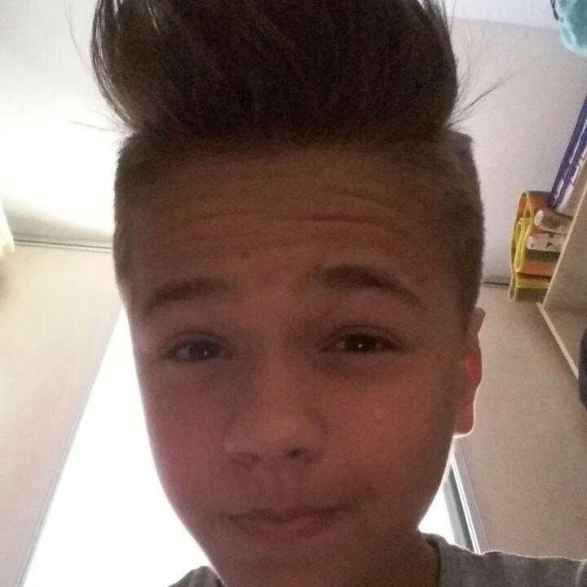
Kuba Ziaja

Slide 2
Biografia
Kuba Ziaja urodził się 2 sierpnia w 2002r. W Rzeszowie. Wychowują go rodzice .Ma jedną siostrę Magdę.

Slide 3
Kuba przeprowadził się do Krasnego kiedy miał 5 lat. Spotkał tam wielu nowych kolegów również chodzących do naszej szkoły :
-Piotrka Woźnego
-Kacpra Łokaja jego najlepszego kolegę

Slide 4
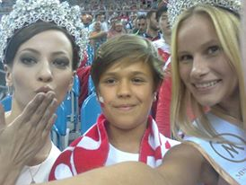
Kuba ok. 1 klasy trenuję piłkę nożną w klubie sportowym Ziomki Rzeszów

Slide 5
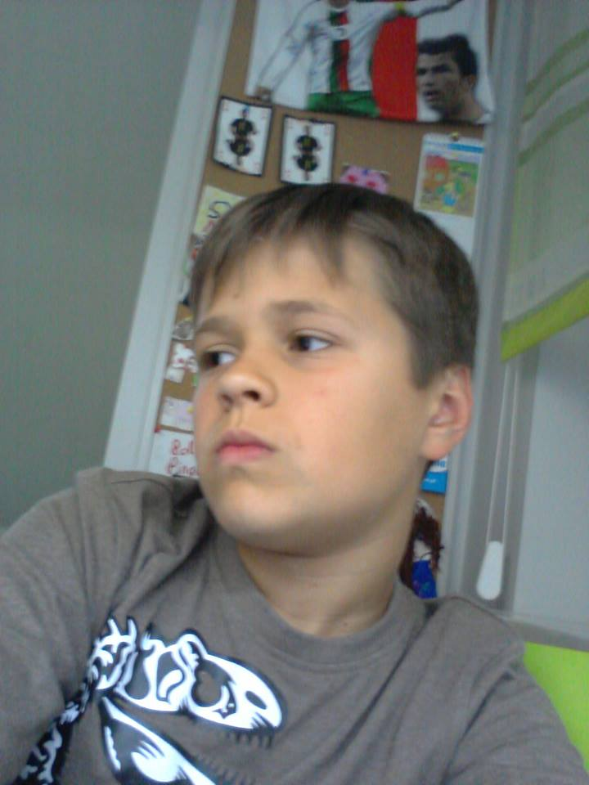
Kuba jest obecnie wolny

Slide 6
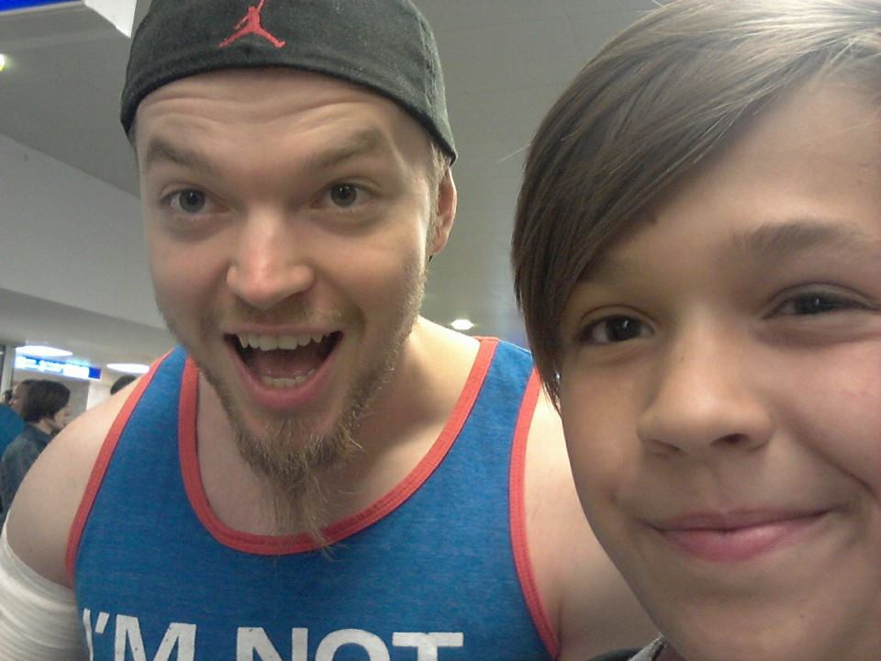
Nasz kolega lubi podróżować był już w Warszawie gdzie spotkał Sa Wardęga

Slide 7
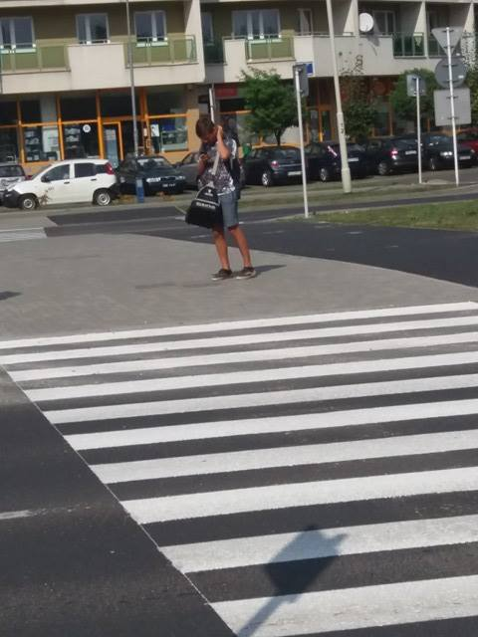

Sport
Kuba od zawsze kibicuję FC Barcelonie
Jest oddany temu klubowi
Kocha go i nie pozwala go obrażać
Nie lubi realu madryt

Slide 8

Zawodowo gra w grę CS:GO w drużynie Debilus.Pro wraz z kolegami którzy są o wiele lepsi.Wraz z nim w drużynie grają:
-Mateusz Pałka
-Kacper Łokaj
-Janek Świder
-Mateusz Jakubowski
-Dominik Wcisło

Slide 9
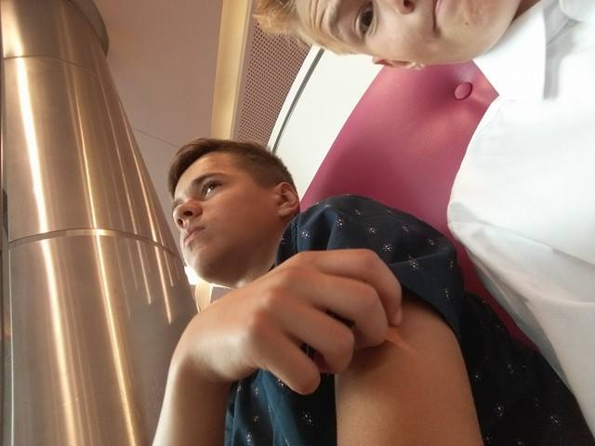
Kuba ma wielu kolegów

Slide 10
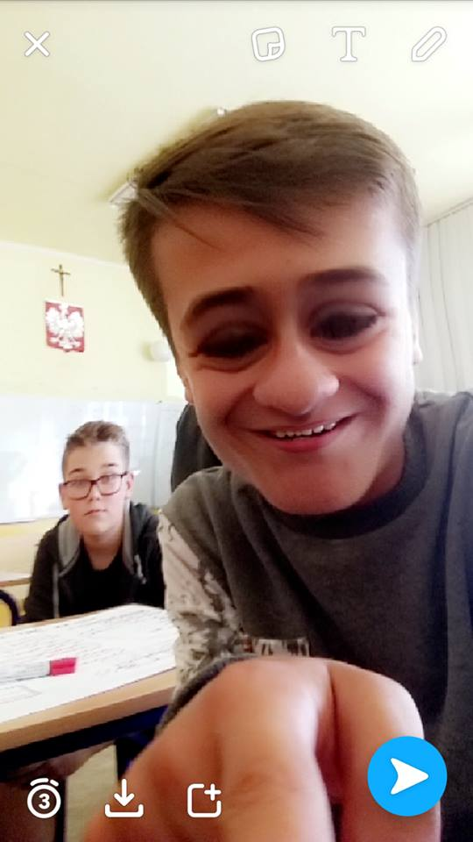

Slide 11
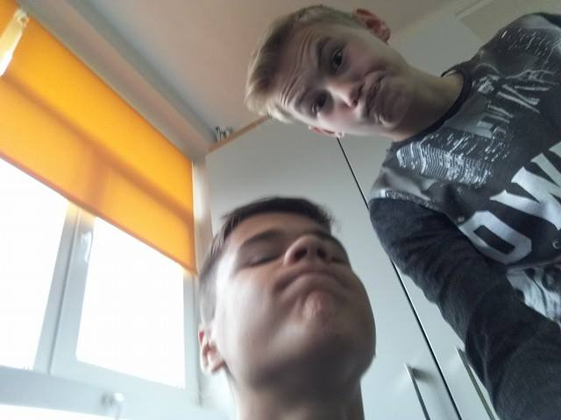

Slide 13
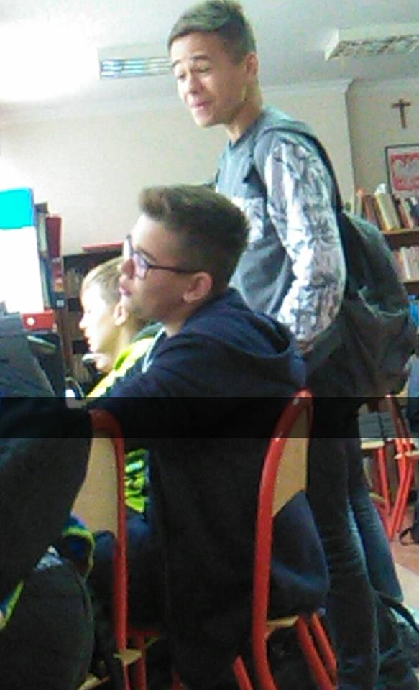

Slide 14
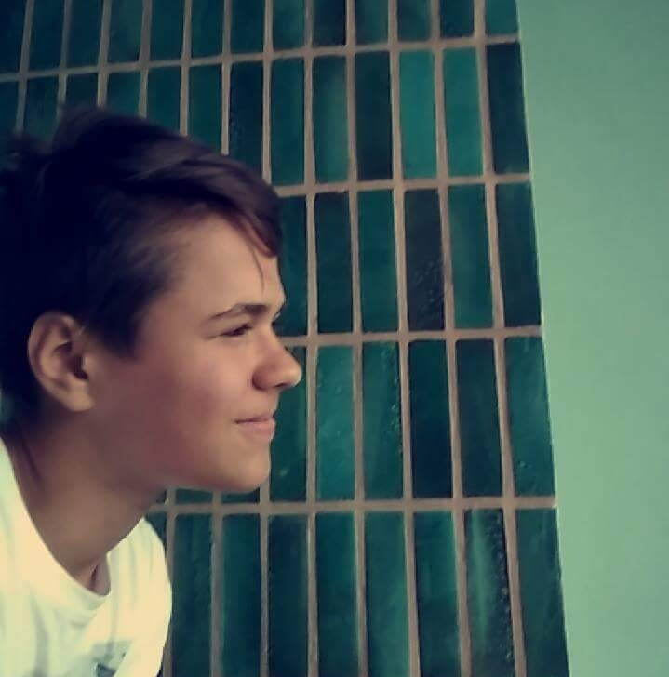

Slide 15
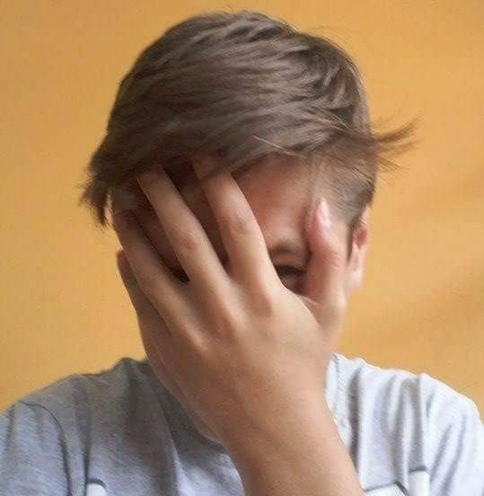

Slide 16
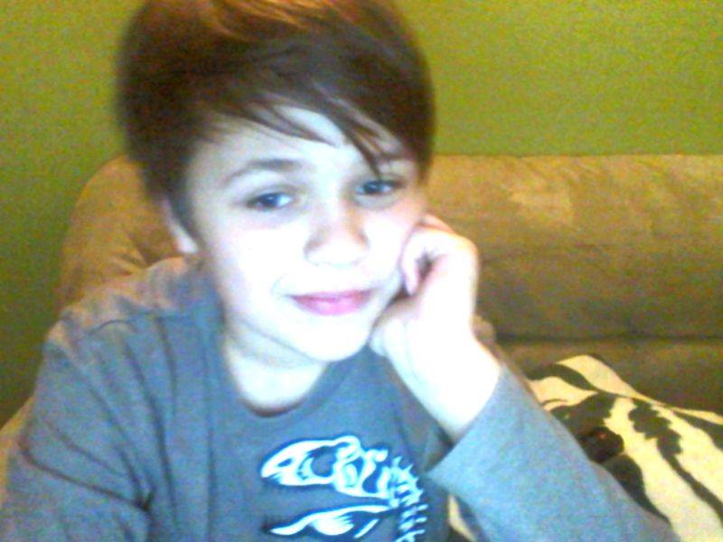
Dziękuję za obejrzenie prezentacji

